Slide 1



Číslo projektu | OP VK 1.5 25549863
Název projektu | Moderní škola
Název školy | Soukromá střední škola podnikání a managementu, o.p.s.
Předmět | Český jazyk a literatura (klíčová aktivita III/2)
Téma | Literatura oblasti Mezopotámie
Ročník | 1.
Jméno autora | Mgr. Dušan Kráčmar
Anotace | Prezentace se vrací k počátkům literární tvorby do jedné z prvních starověkých civilizací. Představuje však žákům nejen literaturu, ale v základních faktech i celou kulturu dané oblasti.
Datum tvorby | 16. 8. 2013

Slide 2
LITERATURA OBLASTI MEZOPOTÁMIE
© Dušan Kráčmar 2013

Slide 3

LITERATURA OBLASTI MEZOPOTÁMIE
ÚVOD
Mezopotámie – Meziříčí, nížinatá oblast na Blízkém východě mezi toky řek Eufrat a Tigris, v níž se na počátku starověku vytvořila řada prvních státních civilizací (úrodná půda)
první osídlení oblasti je datováno přibližně do 6. tisíciletí př. n. l., městské státy zde začaly vznikat na přelomu 5. a 4. tisíciletí př. n. l. (Ur, Uruk, Lagaš, Uma, Kiš, Babylon atd.)
přibližně v téže době se zde začalo vyvíjet i písmo – vznik literatury
civilizace mezopotámské oblasti byly pak v 6. stol. př. n. l. ovládnuty Perskou říší a od 4. století se pak staly součástí helénského (řeckého) světa
MEZOPOTÁMIE NIKDY NETVOŘILA JEDEN STÁTNÍ CELEK, JDE „POUZE“ O OBLAST, VE KTERÉ SE V PRŮBĚHU NĚKOLIKA TISÍC LET ROZVÍJELA POSTUPNĚ ŘADA STÁTNÍCH ÚTVARŮ!!!

Slide 4
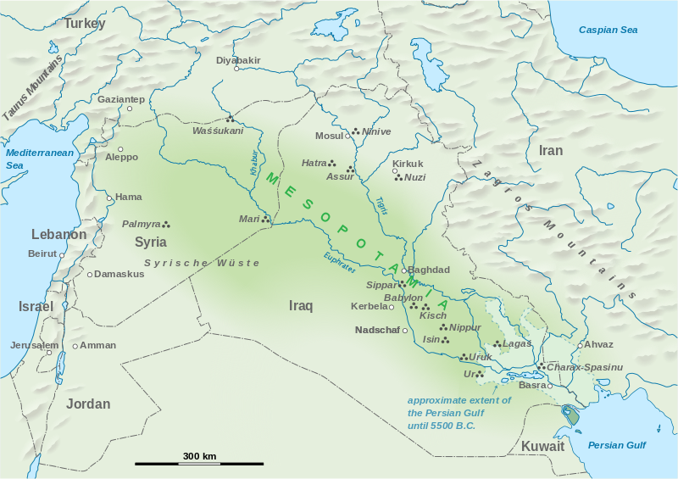
LITERATURA OBLASTI MEZOPOTÁMIE
ÚVOD – MAPA MEZOPOTÁNIE
Oblast vzniku prvních městských států

Slide 5
LITERATURA OBLASTI MEZOPOTÁMIE
NEJVÝZNAMNĚJŠÍ MEZOPOTÁMSKÉ CIVILIZACE
Sumerové – kmen osídlující jižní číst Mezopotámie (dolní tok řek Eufrat a Tigris)
  právě tento kmen začal jako první používat obrázkové a následně klínové písmo (viz další snímky)
  do oblasti přišli ze severovýchodu v polovině 4. tisíciletí př. n. l. a stali se prvními nositeli kulturního vývoje
Akkadové – kmen původně žijící severně od Sumerů, v druhé polovině 3. tisíciletí př. n. l. vybudoval silnou říši sahající přes celou Mezopotámii až do Sýrie
Babylonská říše – nejmocnější stát této oblasti od 2. tisíciletí př. n. l, největšího rozkvětu dosáhl za panovníka Chamurapiho (viz dále) po vyvrácení Chetity kolem roku 1600 př. n. l. se pak v 6. stol. př. n. l. vytvořila tzv. Novobabylonská říše
  právě z doby Babylóňanů pochází nejvýznamnější architektonické stavby této oblasti
    Ištařina brána - jedna ze vstupních bran do města Babylonu, zasvěcená bohyni plodnosti, lásky a války – Ištar
    Babylonská věž – postavená „do nebes“ k oslavě člověka, Bůh se tuto údajnou „zpupnost“ potrestal zmatením jazyků, aby dílo nebylo dokončeno
Asyřané – vytvořili postupně dva státní útvary, Staroasyrskou a Novoasyrskou říši v severní části Mezopotámie a posléze v celé Mezopotámii, nejprve na počátku 2. a posléze na počátku 1. tisíciletí př. n. l.

Slide 6
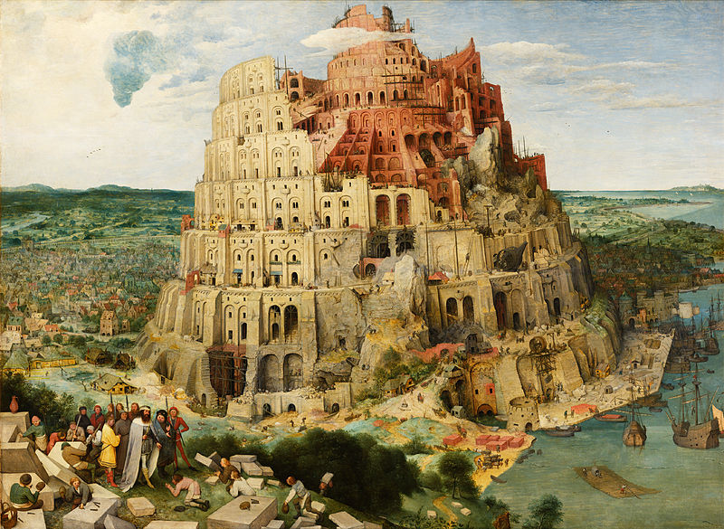
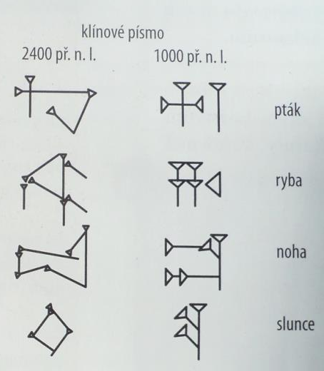
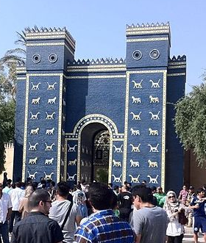
LITERATURA OBLASTI MEZOPOTÁMIE
NEJVÝZNAMNĚJŠÍ MEZOPOTÁMSKÉ CIVILIZACE
Babylonská věž v představách vlámského malíře Pietra Brueghla (16. století)
Sumerské klínové písmo
Kopie Ištařiny brány v Babylonu (dnešní Irák), další slavná kopie je v Berlínském muzeu Pergamen

Slide 7
LITERATURA OBLASTI MEZOPOTÁMIE
SPOLEČNOST V MEZOPOTÁMSKÝCH STÁTECH
jednotlivým státům vládli králové s neomezenou mocí, opírali se o náboženství, někteří se sami označovali za bohy
náboženství mělo polyteistickou podobu (mnohobožství)
s náboženstvím zřejmě do určité míry souvisely i zikkuraty – víceúčelové stupňovité stavby (např. Babylonská věž)
rozhodující roli v hospodářství hrálo zemědělství
  bohaté výnosy z úrodné uměle zavlažované půdy
  zásadní bylo pěstování obilí, pěstovaly se však i další plodiny (včetně květin)
rozvíjel se i dálkový obchod se surovinami
s vynálezem písma pak souvisí i vznik prvních škol

Slide 8
LITERATURA OBLASTI MEZOPOTÁMIE
SUMERSKO-AKKADSKÁ LITERATURA
jak již bylo zmíněno, vynález písma je přičítán Sumerům – psaní rákosovým rydlem na hliněné tabulky sloužilo nejprve k úředním záznamům (pracovní výkony, smlouvy atd.)
později písmo zlidovělo, rozšířilo se i do běžné komunikace a následně začaly vznikat první památky umělecké literatury (vyjádření smyslových a duševních prožitků) – nejprve zachycovala mýty, hymny, modlitby, nářky nebo lidová přísloví, o něco později se k nim přidaly i eposy
Mýtus
báje, kterou lidé vytvořili z potřeby vysvětlit vlastní existenci, vznik světa, různé přírodní jevy apod.
obsahuje celou řadu filosofických prvků
Epos
literární žánr, rozsáhlá veršovaná epická skladba popisující příběh udatného hlavního hrdiny
vyznačuje se bohatým dějem a množství odboček s dílčími příběhy

Slide 9
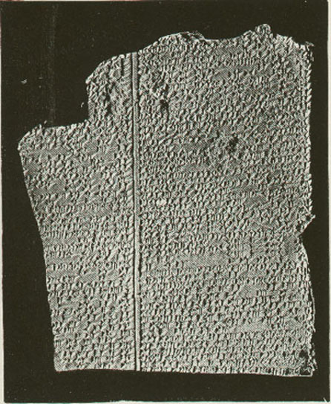
LITERATURA OBLASTI MEZOPOTÁMIE
SUMERSKO-AKKADSKÁ LITERATURA
nejslavnější památkou sumersko-akkadské literatury je Epos o Gilgamešovi
  dílo je datováno kolem roku 2500 př. n. l., dochovalo se pouze ve zlomcích (částech), později bylo upraveno Babyloňany a Asyřany do dnešní podoby
  Gilgameš byl vládcem města Uruku, z 2/3 bůh a z 1/3 člověk, který se vydal hledat nesmrtelnost
  bez úspěchu se vrací do rodného Uruku, kde poznal, že nesmrtelným ho činí hradby, jež dal těžkou prací svých poddaných předtím vybudovat
jedna z dochovaných hliněných tabulek, na nichž je zachycen Epos o Gilgamešovi

Slide 10
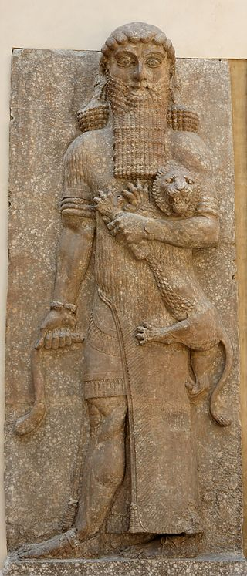
LITERATURA OBLASTI MEZOPOTÁMIE
SUMERSKO-AKKADSKÁ LITERATURA
Po dvaceti dvouhodinách jídlo si ulomili,
po třiceti dvouhodinách k spánku uléhali.
Tu uviděl Gilgameš studnu, jejíž voda byla chladná.
I sestoupil dolů, aby se umyl v její vodě.
Had ucítil vůni té rostliny,
vylezl z vody a rostlinu odnes.
A ihned odhodil kůži.
Usedne Gilgameš a hořce pláče;
po tváři jeho stékají slzy.
Za ruce uchopil Uršanábiho, lodivoda:
„Pro koho, Uršanábi, ruce mé se namáhaly,
pro koho ztrávena je krev mého srdce?
Ni špetku dobra jsem pro sebe nedosáhl,
jen lev země pro sebe sama vykonal dobro!
To nyní na dvacet dvouhodin odnese příval vod.
Když hadici jsem otevřel a rozházel nářadí,
spatřil jsem, jaké znamení mi bylo dáno. Teď ustoupit chci
a koráb na břehu zanechat.“
Po dvaceti dvouhodinách jídlo si ulomili,
po třiceti dvouhodinách k spánku uléhali,
až do Uruku hrazeného dorazili.
Gilgameš zobrazený na reliéfu v pařížském Louvru

Slide 11
LITERATURA OBLASTI MEZOPOTÁMIE
BABYLONSKÁ LITERATURA
zpočátku rovněž tvořená především úředními dokumenty, následně se objevují hymny, modlitby či zaklínadla
nejvýznamnější památkou Babylonské literatury je bezpochyby Chammurapiho zákoník (někdy uváděn jako Chammurabiho zákoník)
  pochází přibližně z poloviny 2. tisíciletí př. n. l. – patří mezi nejstarší dochované zákoníky vůbec, je ze starověkých zákoníků nejslavnější
  jde vlastně o kamennou stélu (vztyčenou desku) objevenou při archeologických vykopávkách na počátku 20. století
  lid se dle něj dělí do tří vrstev (plnoprávní občané, svobodní občané v závislém postavení a služebníci s otroky)
  při konfliktu mezi osobami stejné třídy platí pravidlo „oko za oko, zub za zub“, provinění osoby z vyšší třídy vůči nižší se řešilo pokutou, provinění osoby nižší třídy vůči vyšší pak často i smrtí

Slide 12
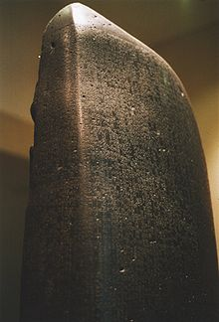
LITERATURA OBLASTI MEZOPOTÁMIE
BABYLONSKÁ LITERATURA
Jestliže někdo někoho obvinil a uvrhl naň podezření z vraždy, avšak neusvědčil jej, bude ten, kdo ho obvinil, usmrcen.
Jestliže někdo ukryl ve svém domě buď otroka, nebo otrokyni, uprchlé z paláce nebo nevolníkovi, a na výzvu hlasatele je nevydá, tento majitel domu bude usmrcen.
Jestliže se někdo dopustil loupeže a bude dopaden, tento člověk bude usmrcen.
Jestliže šenkýřka, v jejímž domě se scházeli zločinci, tyto zločince nezadržela a do paláce nepřivedla, bude tato šenkýřka usmrcena.
Jestliže dítě udeřilo svého otce, uříznou mu jeho ruku.
Jestliže právoplatný občan vyrazil oko příslušníku plnoprávných občanů, vyrvou mu oko.
Jestliže zlomil kost plnoprávného občana, zlomí mu kost.
Jestliže vyrval oko nevolníka nebo zlomil kost nevolníka, zaplatí jednu minu stříbra.
Jestliže otrok jiné osoby udeřil příslušníka třídy plnoprávných občanů ve tvář, uříznou mu ucho.
Jestliže stavitel postavil někomu dům a neudělal své dílo pevně a zeď spadne, tento stavitel pevně vystaví tuto zeď ze svých vlastních prostředků.

Slide 13
LITERATURA OBLASTI MEZOPOTÁMIE
ASYRSKÁ A PERSKÁ LITERATURA
Asyrská literatura
  Asyřané kulturně čerpali z Babylonské říše, významná literární díla nevznikla
  za zmínku však stojí slavná knihovna asyrského krále Aššurbanipala, která obsahovala literární díla sesbíraná na válečných taženích asyrskými vojsky po celé Mezopotámii
Perská literatura
  nejvýznamnější památkou staroperské literatury je Avesta – posvátné spisy perského náboženství zoroastrismu (souboj dobra a zla)
  Pohádky tisíce a jedné noci - původně indický soubor příběhů, který Peršané doplnily, je znám především z pozdějšího arabského zpracování

Slide 14
LITERATURA OBLASTI MEZOPOTÁMIE
DĚKUJI ZA POZORNOST.

Slide 15
LITERATURA OBLASTI MEZOPOTÁMIE
ZDROJE
Literatura pro I. ročník středních škol, učebnice. I. vyd. Brno, Didaktis 2 008. 151 s. ISBN 978 – 80 – 7358 – 115 – 2
SOUČEK, Jan. Dějiny pravěku a starověku. Praha: SPL-Práce, 2002, ISBN 80-86287-55-6.
AUTOR NEUVEDEN. Mezopotánie [online]. [cit. 16.8.2013]. Dostupný na WWW: http://cs.wikipedia.org/wiki/Mezopot%C3%A1mie
TEK-EN, Goran. Wikimedia Commons [online]. [cit. 16.8.2013]. Dostupný na WWW: http://en.wikipedia.org/wiki/File:N-Mesopotamia_and_Syria_english.svg
BRUEGEL, Pieter. Wikimedia Commons [online]. [cit. 16.8.2013]. Dostupný na WWW: http://cs.wikipedia.org/wiki/Babylonsk%C3%A1_v%C4%9B%C5%BE#mediaviewer/Soubor:Pieter_Bruegel_the_Elder_-_The_Tower_of_Babel_%28Vienna%29_-_Google_Art_Project_-_edited.jpg
AZIZ 1005. Wikimedia Commons [online]. [cit. 16.8.2013]. Dostupný na WWW: http://en.wikipedia.org/wiki/File:Ishtar_Gate_Babylon_Iraq.jpg
AUTOR NEUVEDEN. Wikimedia Commons [online]. [cit. 16.8.2013]. Dostupný na WWW: http://cs.wikipedia.org/wiki/Epos_o_Gilgame%C5%A1ovi#mediaviewer/Soubor:GilgameshTablet.jpg
JASTROW. Wikimedia Commons [online]. [cit. 16.8.2013]. Dostupný na WWW: http://cs.wikipedia.org/wiki/Epos_o_Gilgame%C5%A1ovi#mediaviewer/Soubor:Hero_lion_Dur-Sharrukin_Louvre_AO19862.jpg
AUTOR NEUVEDEN. Chammurapiho zákoník [online]. [cit. 16.8.2013]. Dostupný na WWW: http://cs.wikipedia.org/wiki/Chammurapiho_z%C3%A1kon%C3%ADk
RAMA. Wikimedia Commons [online]. [cit. 16.8.2013]. Dostupný na WWW: http://cs.wikipedia.org/wiki/Chammurapiho_z%C3%A1kon%C3%ADk#mediaviewer/Soubor:Code-de-Hammurabi-1.jpg

